Slide 1
Education in English-speaking countries
Разработала: Виноградова Евгения Анатольевна,
учитель английского языка МКОУ «СОШ №12 г.Нижнеудинск»

Slide 2
All the subjects we have at school form a …
timetable

Slide 3
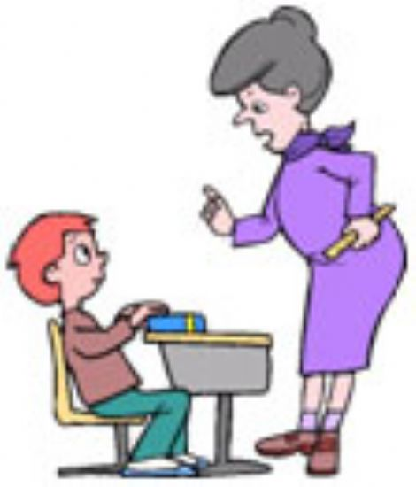
We shouldn`t be late for classes and we have to wear school uniform, because we have a strict…
discipline

Slide 4
People who teach children and children who study at school are…
teachers and students

Slide 5
All these are components of what???
timetable
discipline
school
teachers and students

Slide 6
There are different types of schools in different countries

Slide 7
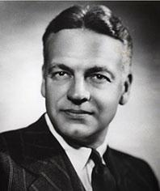
The object of education is to prepare the young to educate themselves throughout their lives ~Robert Maynard Hutchins

Slide 8
Заполните лист самооценки, отметьте галочками нужное
Критерий оценки | Точно смогу | Не уверен, что смогу | Не смогу
рассказать о школах в англоязычных странах
подобрать нужный материал по теме
составить кластер
составить таблицу

Slide 9
Ресурсы:
http://photo.elsoar.com/wp-content/images/School-Timetable-2013-2-780x622.jpg
http://kirikcatal.com/resimler/b_218704003095625.jpg
http://www.ec.gc.ca/meteoaloeil-skywatchers/D7D71EEA-6D45-4D3C-A23F-7E8FCC6590E5/Teaching%20tools.jpg
http://www.visatrip.ru/userfiles/image/Flags/flag_velikobritanii.gif
http://img0.liveinternet.ru/images/attach/b/2/26/454/26454472_ausf.gif
http://states-of-america.ru/flagi/18.jpg

